Slide 1
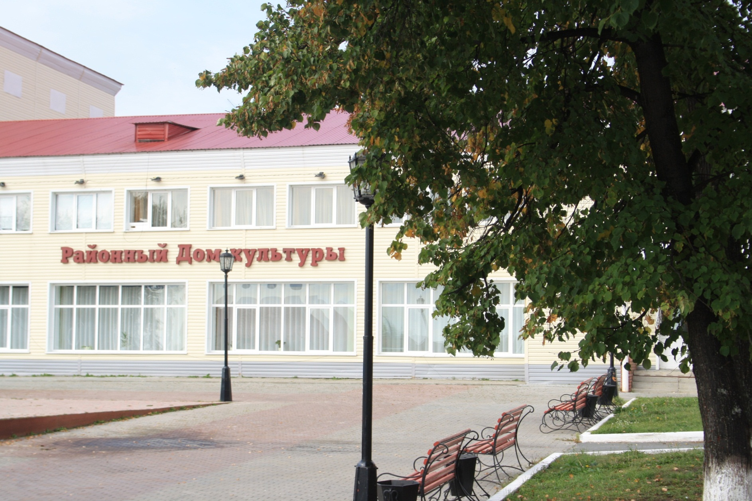
Викуловский районный Дом культуры

Slide 2
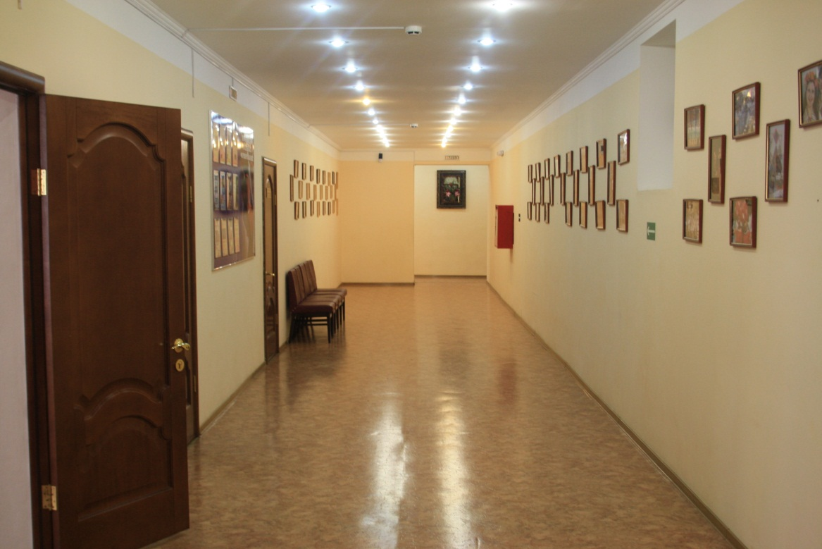
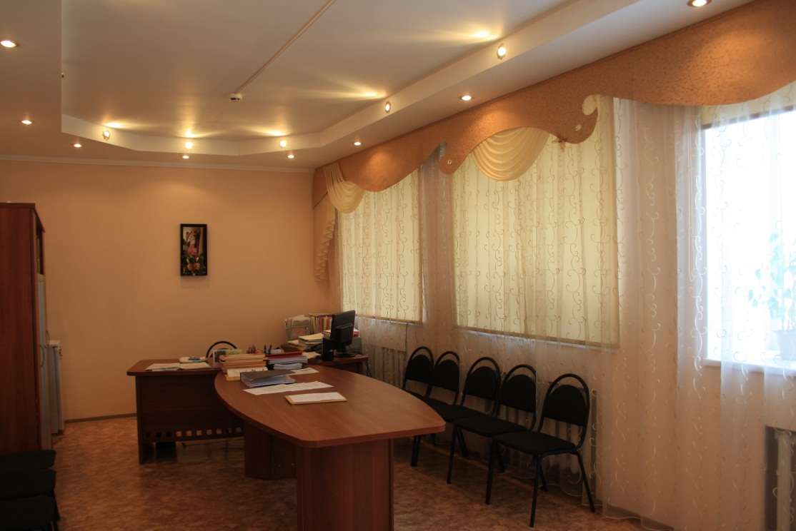
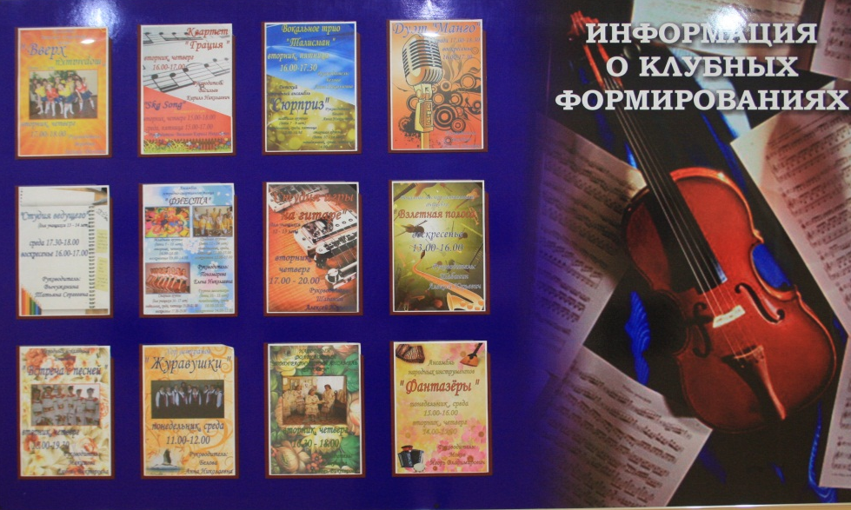
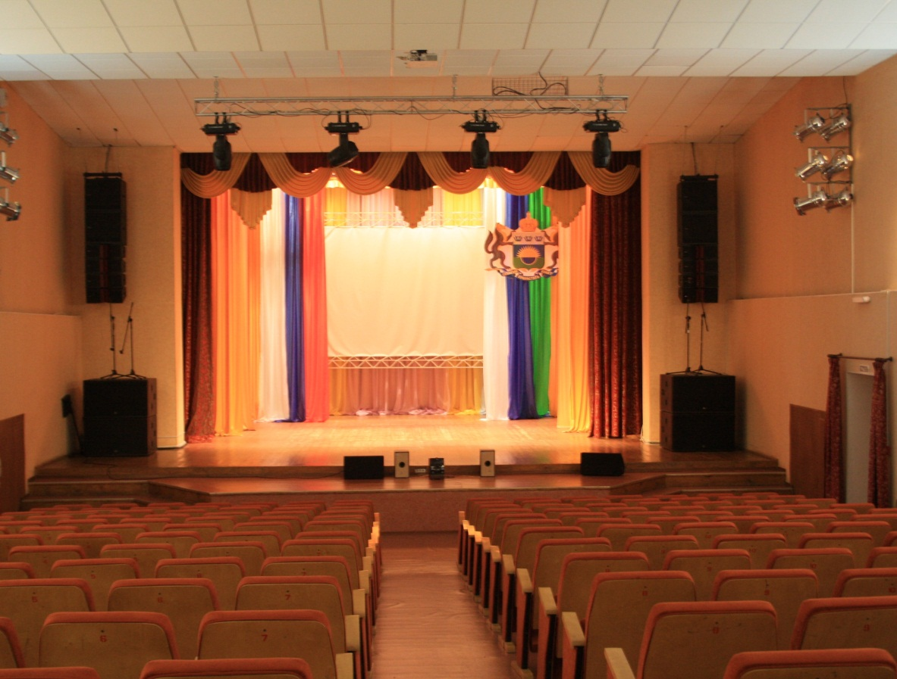
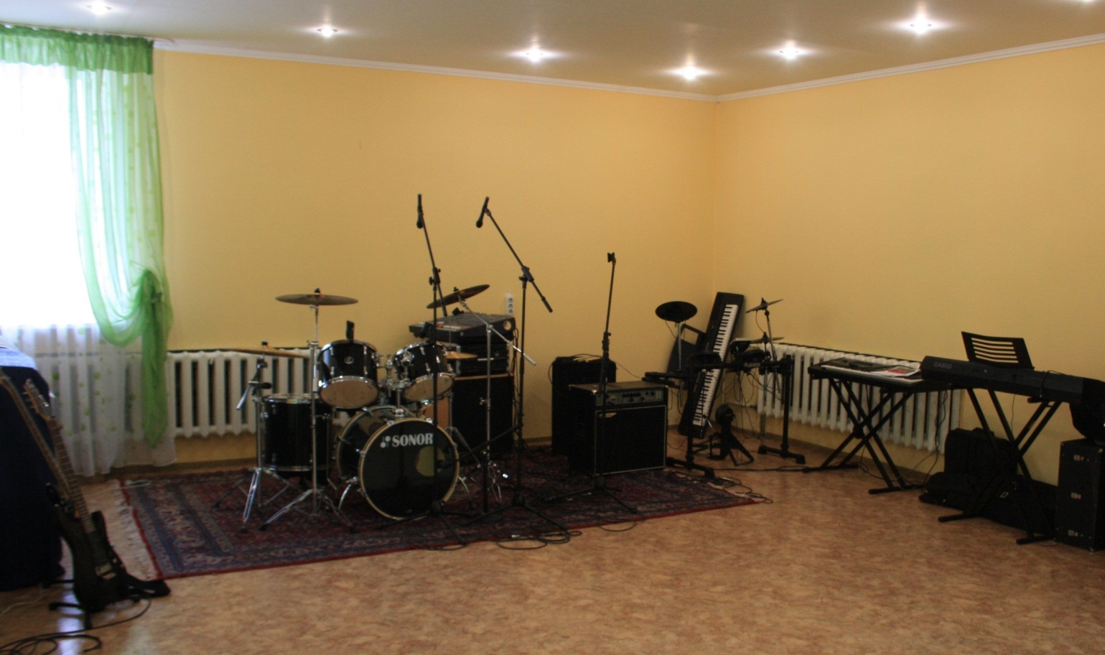

Slide 3
Направления деятельности клубных формирований:
народный вокал;
эстрадный вокал;
вокально-инструментальные ансамбли;
ансамбли народных инструментов;
театральные студии;
студии ведущих;
студии игры на гитаре;
ансамбли эстрадного танца

Slide 4
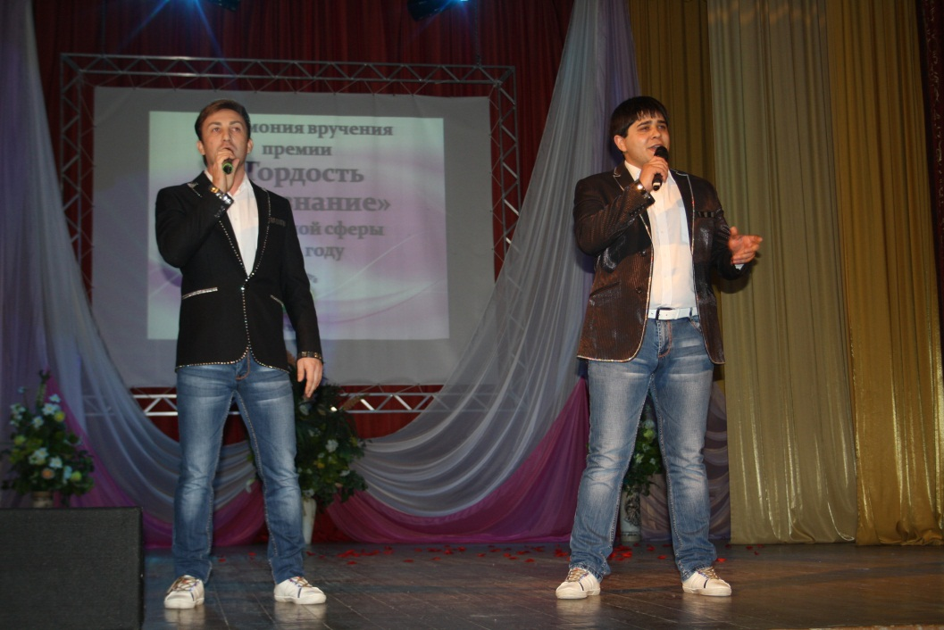
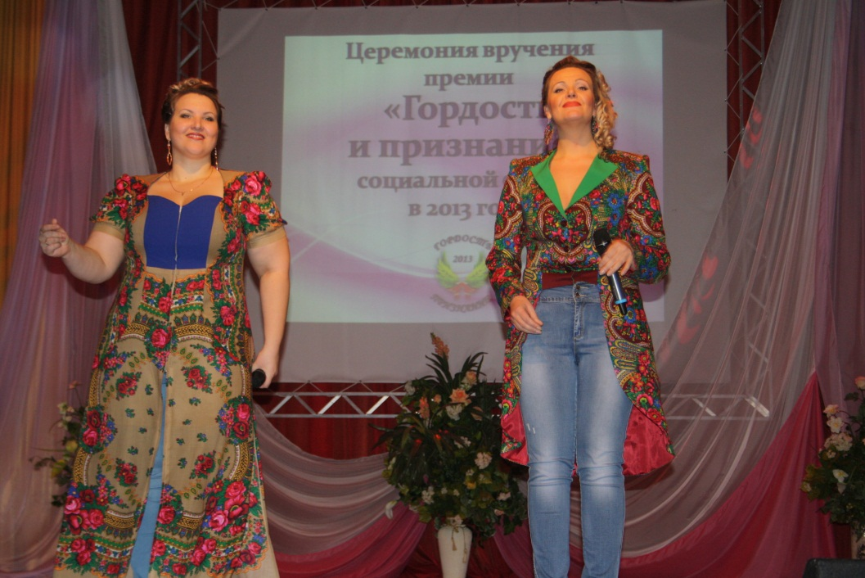
Лауреаты областных и всероссийских конкурсов и фестивалей,
вокальные дуэты
«ДеЖаВю»
«СеЛяВи»

Slide 5
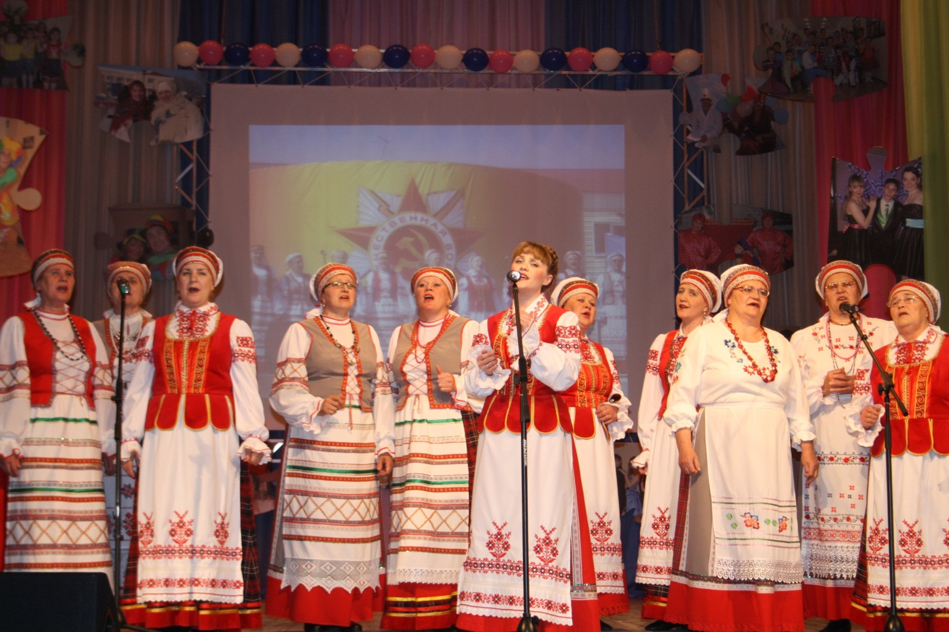
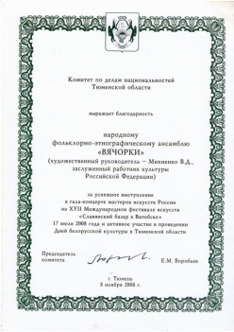
Народный фольклорный этнографический ансамбль «Вячорки»

Slide 6
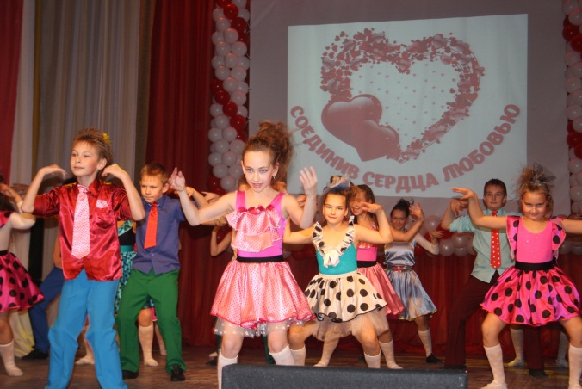
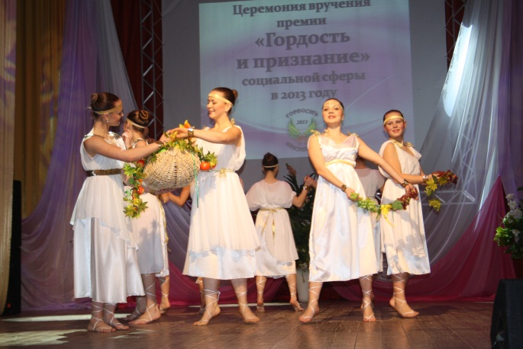
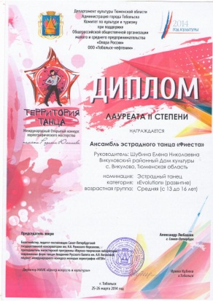
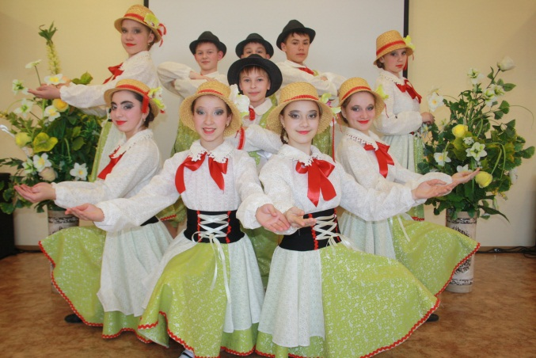
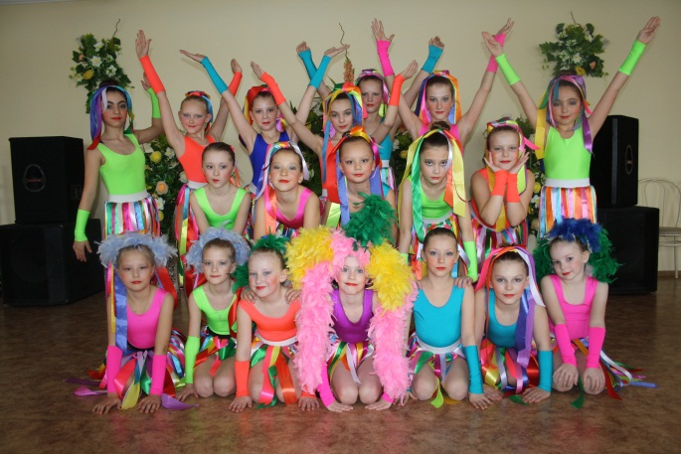
Ансамбль эстрадного танца «Фиеста»

Slide 7
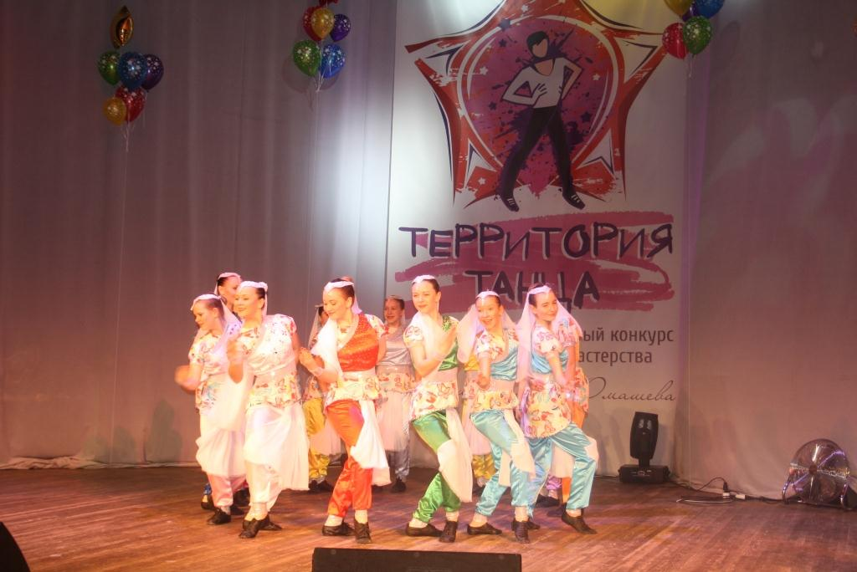
Ансамбль эстрадного танца «Фиеста» на Международном открытом конкурсе хореографического мастерства "Территория танца"

Slide 8
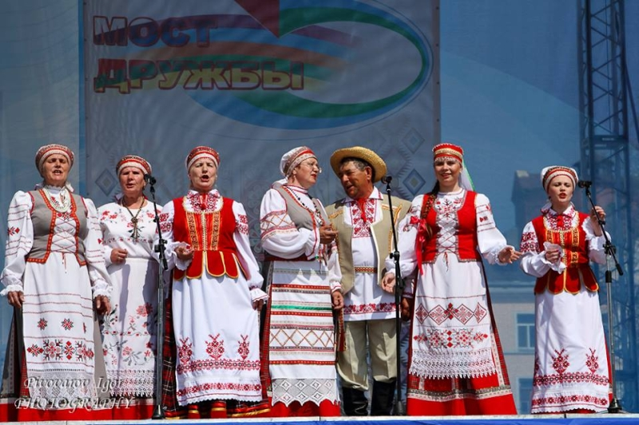
НФЭА «Вячорки», XIX областной фестиваль национальных культур «Мост дружбы»

Slide 9
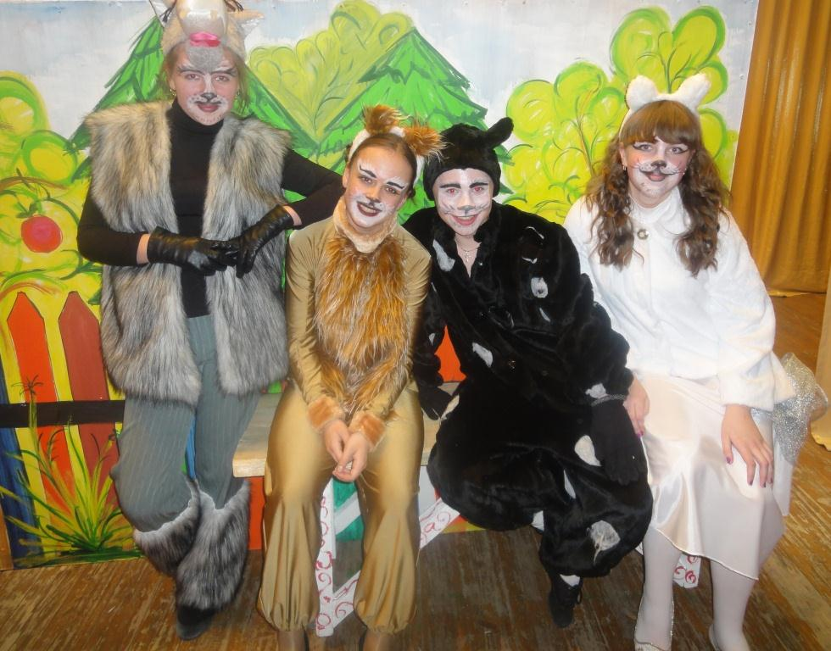
Театральная студия «Зазеркалье» на конкурсе «Театральные встречи» в рамках ХХ областного открытого фестиваля народного творчества имени С.И. Мамонтова в г. Ялуторовске

Slide 10
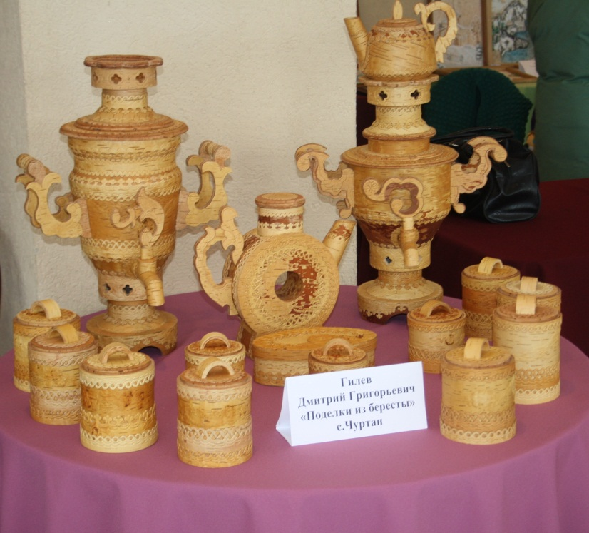
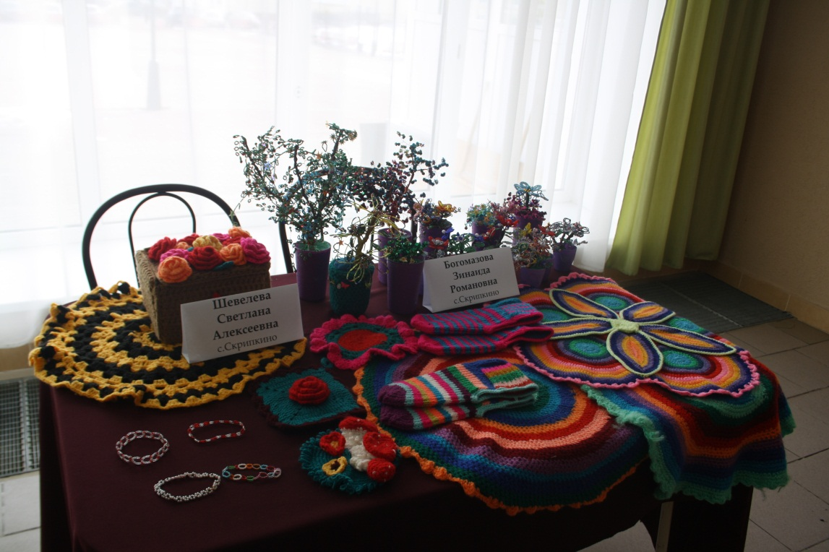
Выставки

Slide 11
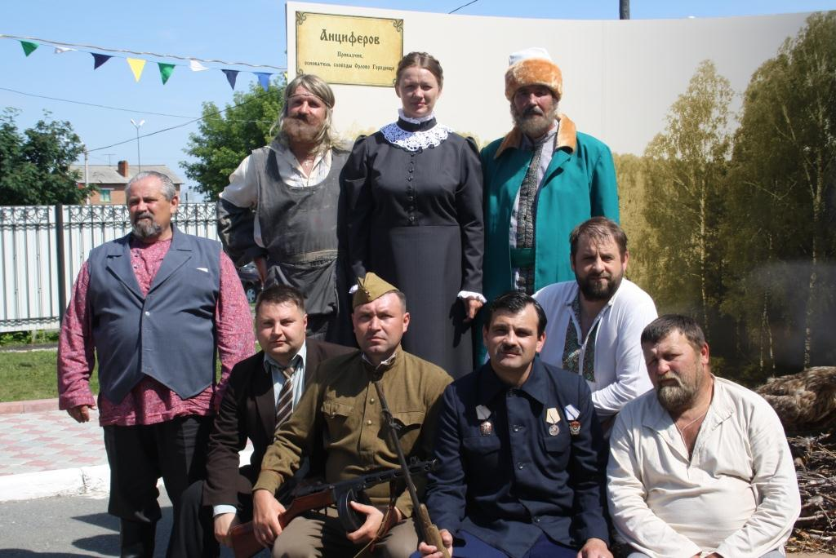
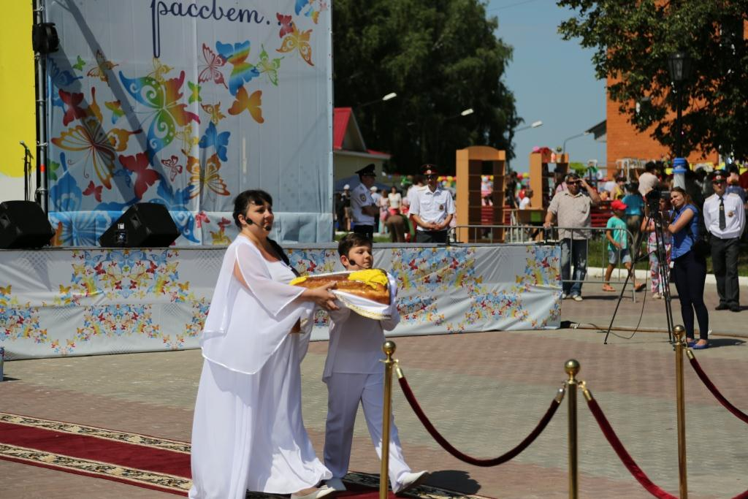
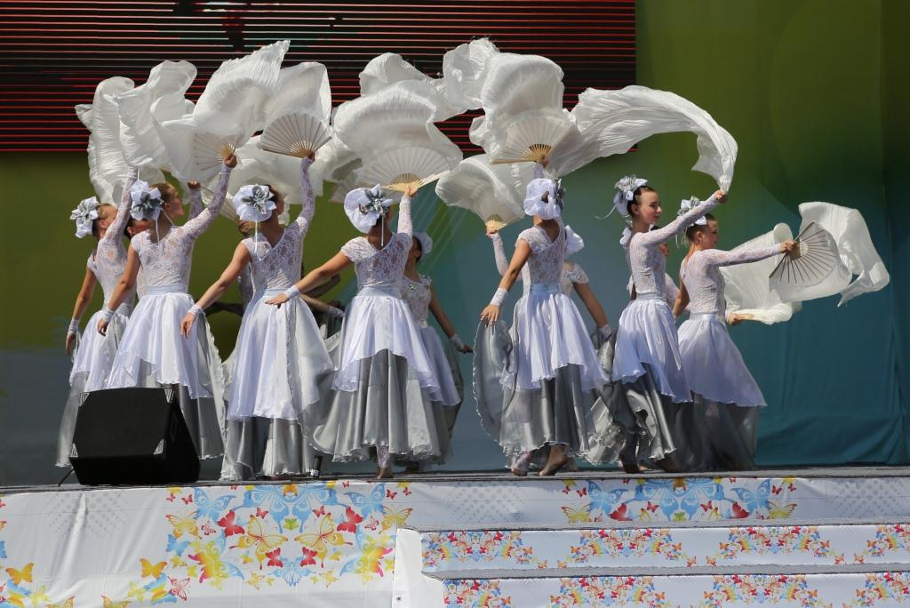
К юбилею Викуловского района…

Slide 12
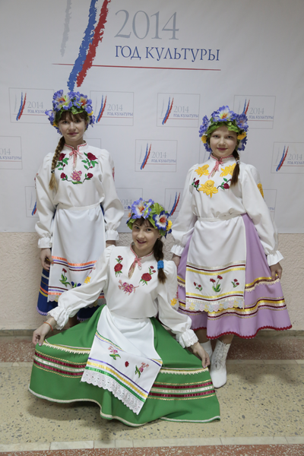
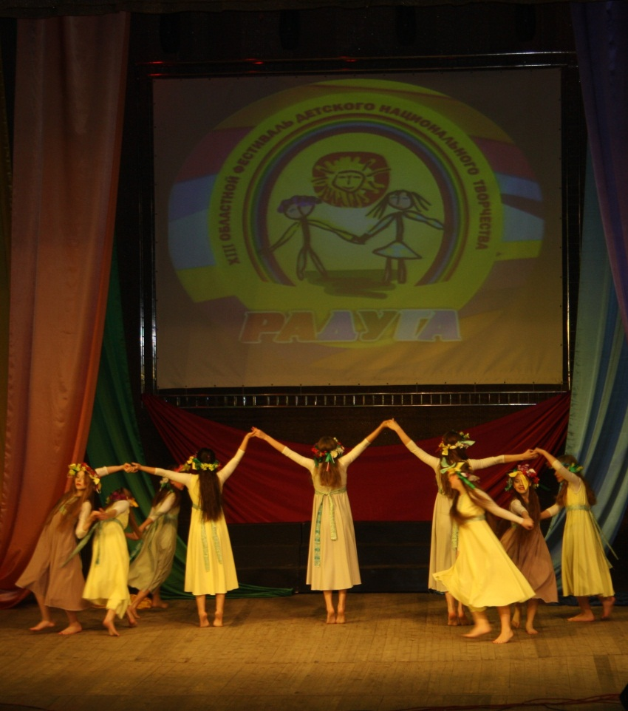
XIV Областной фестиваль-конкурс детского национального творчества «Радуга»

Slide 13
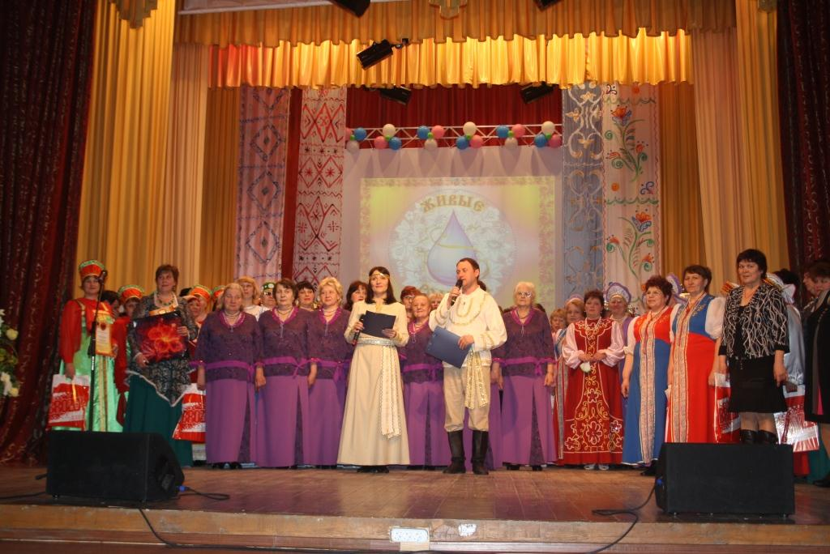
Районный фестиваль народного творчества «Живые родники»

Slide 14
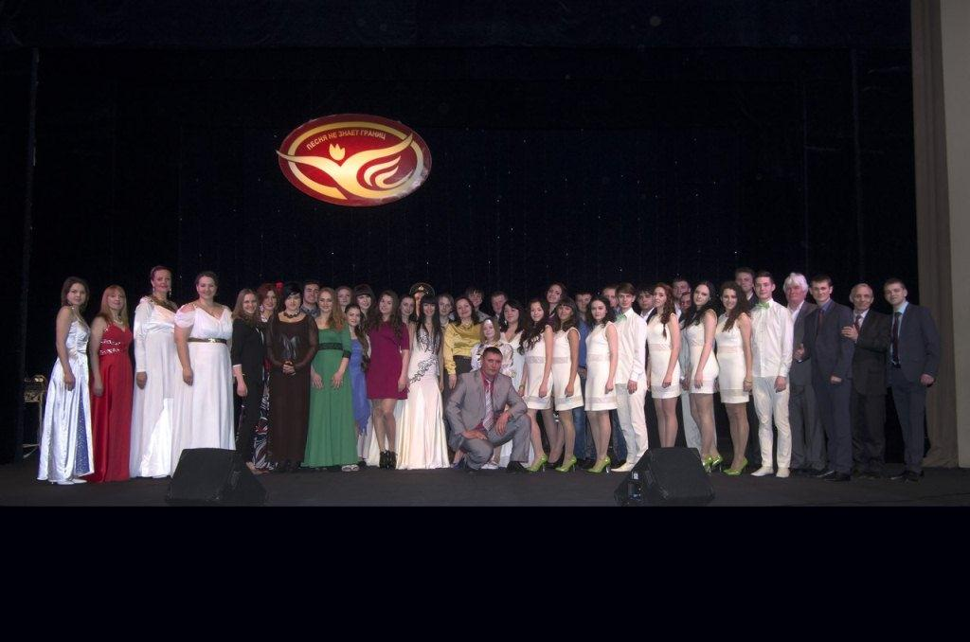
XII региональный конкурс молодых исполнителей эстрадной песни Уральского федерального округа «Песня не знает границ»

Slide 15
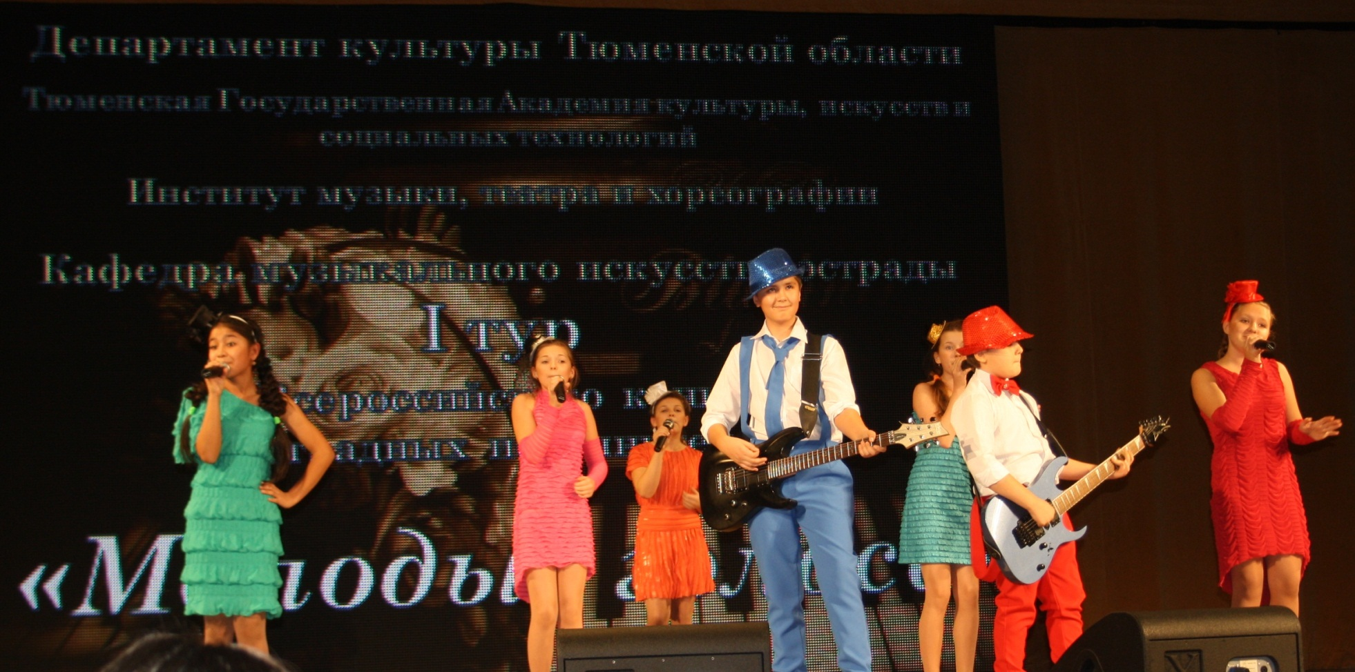
Вокальный ансамбль «Сюрприз» на III Всероссийском конкурсе молодых исполнителей эстрадной песни «Молодые голоса»

Slide 16
Районный фестиваль художественной самодеятельности трудовых коллективов «Люблю тебя, мой край родной»

Slide 17
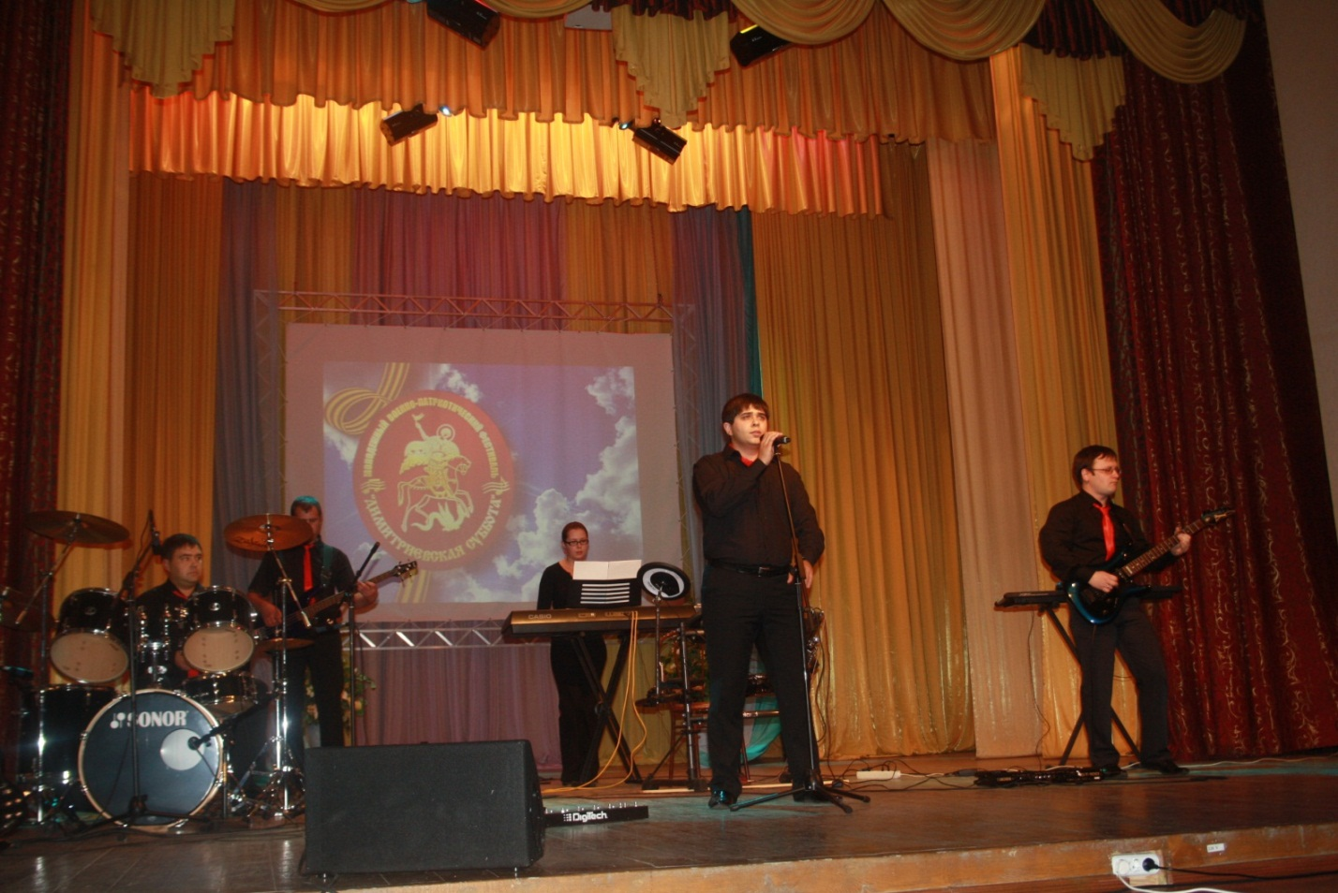
Зональный этап областного отборочного тура Всероссийского молодежного конкурса военно-патриотической песни «Димитриевская суббота»
ВИА «Уличный игрок»

Slide 18
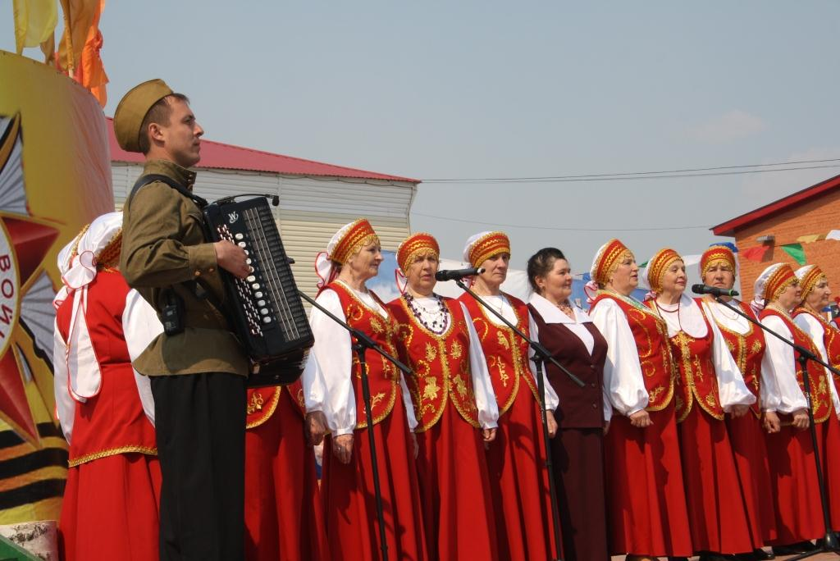
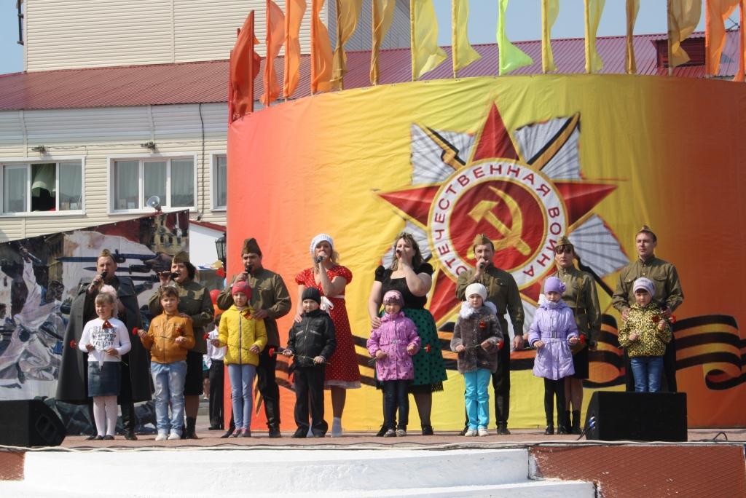
Помним и гордимся… 9 мая

Slide 19
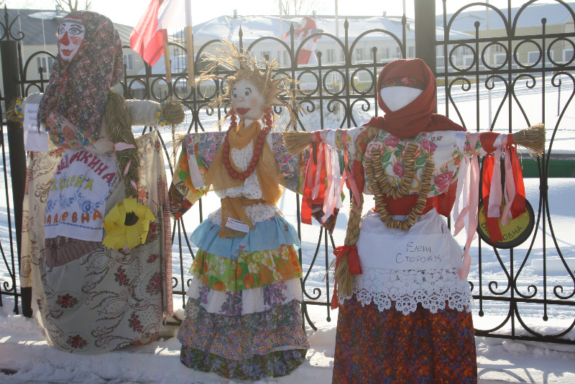
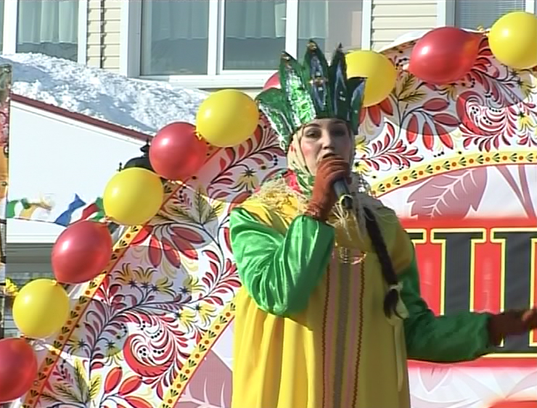
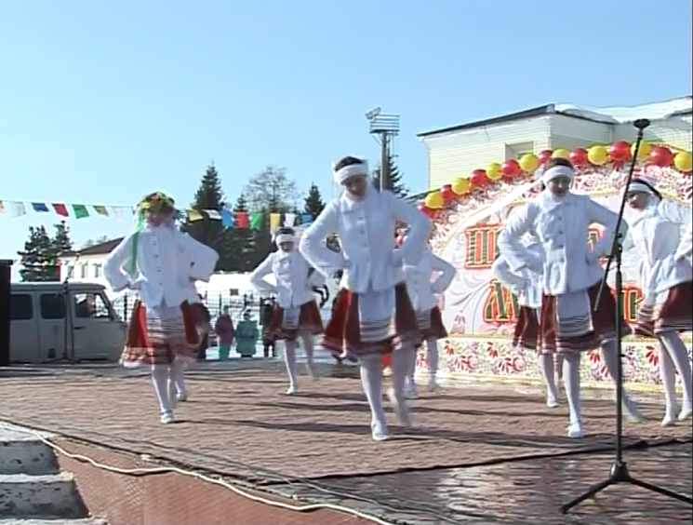
Народное гуляние «Как на масленичной неделе…»

Slide 20
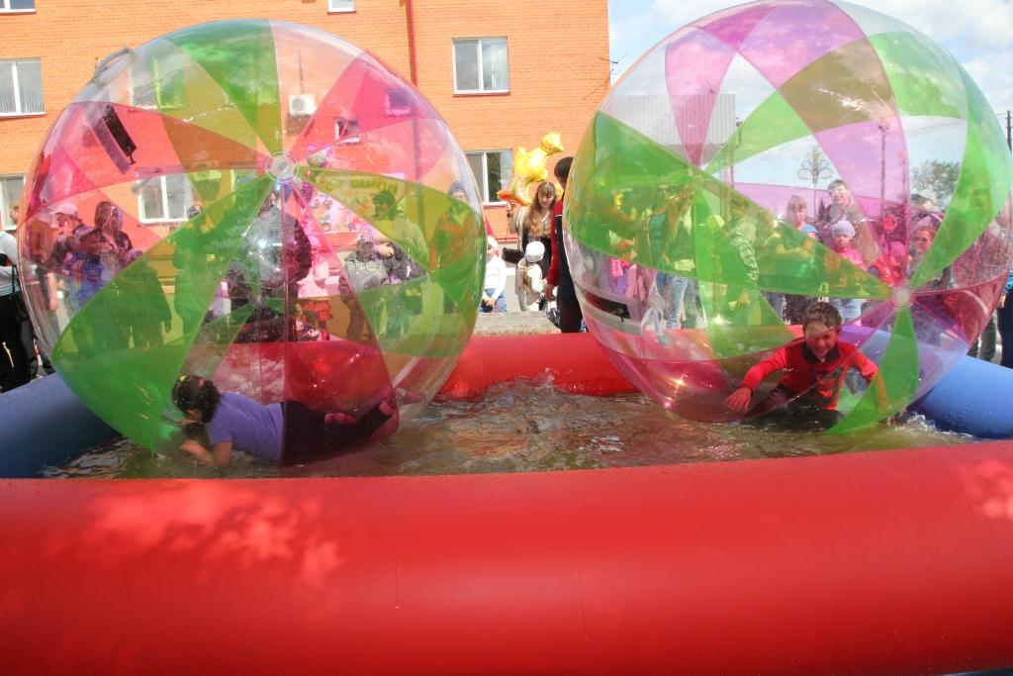
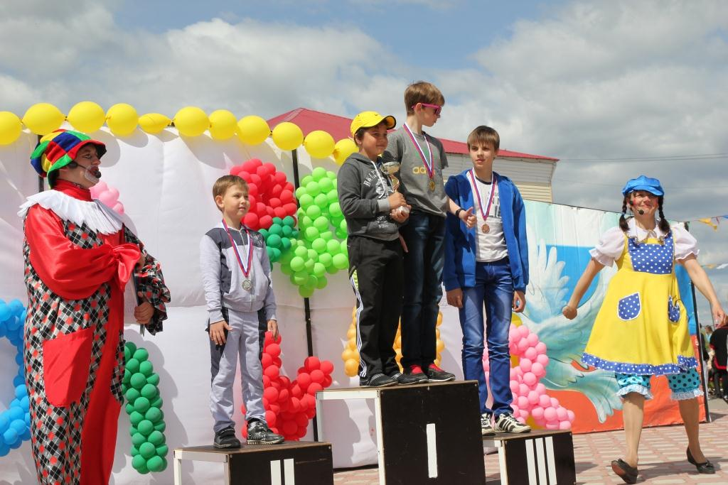
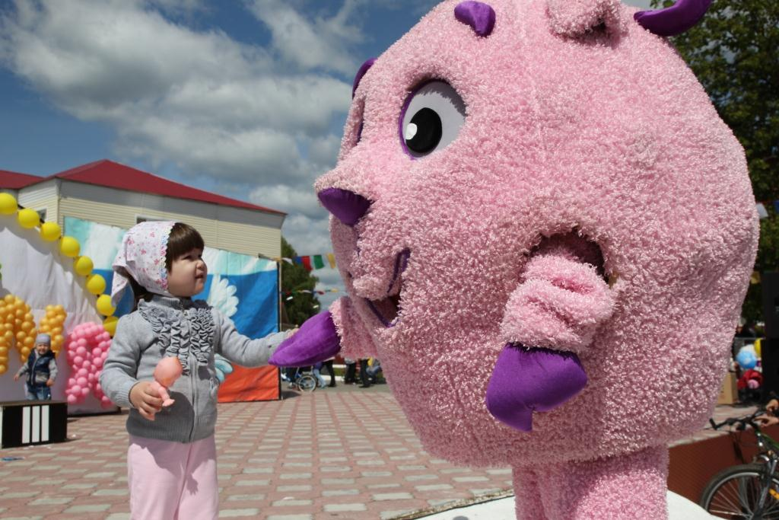
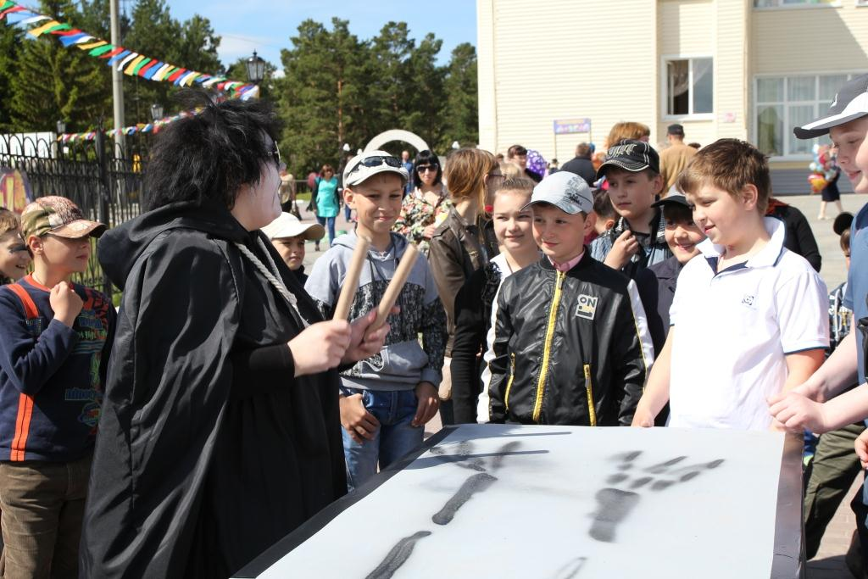
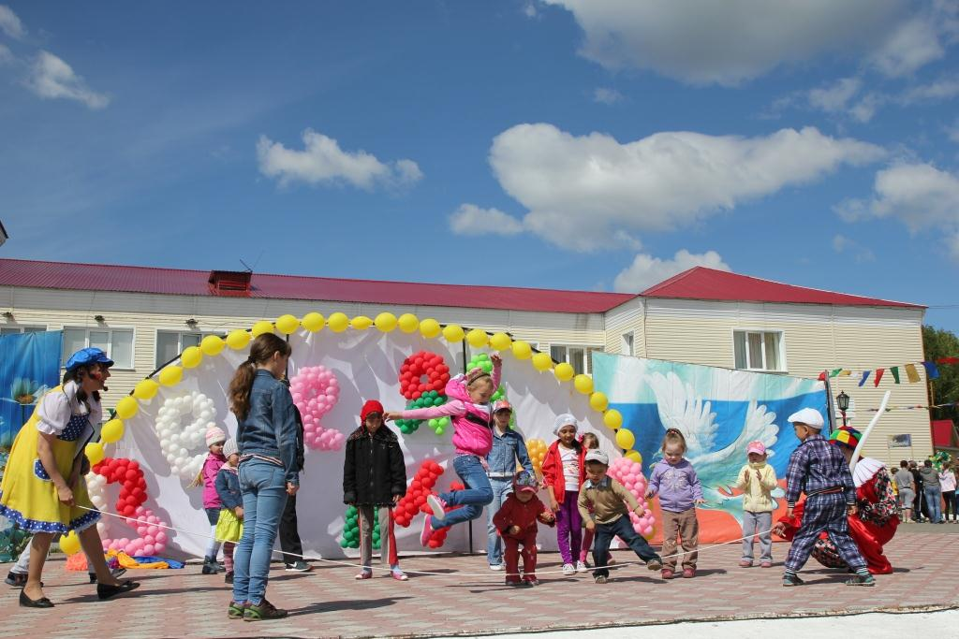
Детский парк развлечений «Веселяндия» (День защиты детей)

